Slide 1
流程控制语句
本讲大纲：
1、分支语句
2、循环语句
3、使用break、continue语句实现程序的跳转
Notes:
ff

Slide 2
分支语句
所谓分支语句，就是对语句中指定的条件进行判断，并根据不同的条件执行不同的语句。在分支语句中主要有两种，一种是if条件语句，另一种是switch多分支语句。下面对这两种语句进行详细介绍。
if...else条件语句
switch多分支语句

Slide 3
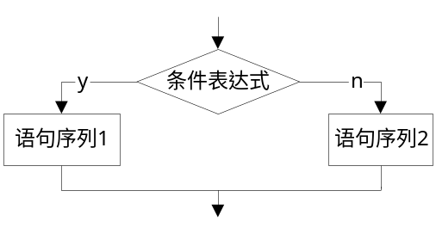
if...else条件语句
if...else语句是条件语句中最常用的一种形式，它针对某种条件有选择地作出处理。通常表现为“如果满足某种条件，就进行某种处理，否则进行另一种处理”。其语法格式如下：
if(条件表达式){
语句序列1
}else{
语句序列2
}
条件表达式：必要参数。其值可以由多个表达式组成，但是其最后结果一定是boolean类型，也就是其结果只能是true或false。
语句序列1：可选参数。一条或多条语句，当表达式的值为true时执行这些语句。
语句序列2：可选参数。一条或多条语句，当表达式的值为false时执行这些语句。

Slide 4
switch多分支语句
switch语句是多分支选择语句，常用来根据表达式的值选择要执行的语句。switch语句的基本语法格式如下：
switch(表达式){
case 常量表达式1: 语句序列1
[break;]
case 常量表达式2: 语句序列2
[break;]
……
case 常量表达式n: 语句序列n
[break;]
default: 语句序列n+1
[break;]
}
参数 | 说明
表达式 | 必要参数。可以是任何byte、short、int、char和字符串类型的变量。在JDK 7以前的版本中，switch语句的表达式只支持byte、short、int和char类型的变量，并不支持字符串。switch语句的表达式支持字符串是JDK 7新增加的特性
常量表达式1 | 如果有case出现，则为必要参数。该常量表达式的值必须是一个与表达式数据类型相兼容的值
语句序列1 | 可选参数。一条或多条语句，但不需要大括号。当表达式的值与常量表达式1的值匹配时执行；如果不匹配则继续判断其他值，直到常量表达式n
常量表达式n | 如果有case出现，则为必要参数。该常量表达式的值必须是一个与表达式数据类型相兼容的值
语句序列n | 可选参数。一条或多条语句，但不需要大括号。当表达式的值与常量表达式n的值匹配时执行
break; | 可选参数。用于跳出switch语句
default | 可选参数。如果没有该参数，则当所有匹配不成功时，将不会执行任何操作
语句序列n+1 | 可选参数。如果没有与表达式的值相匹配的case常量时，将执行语句序列n+1

Slide 5
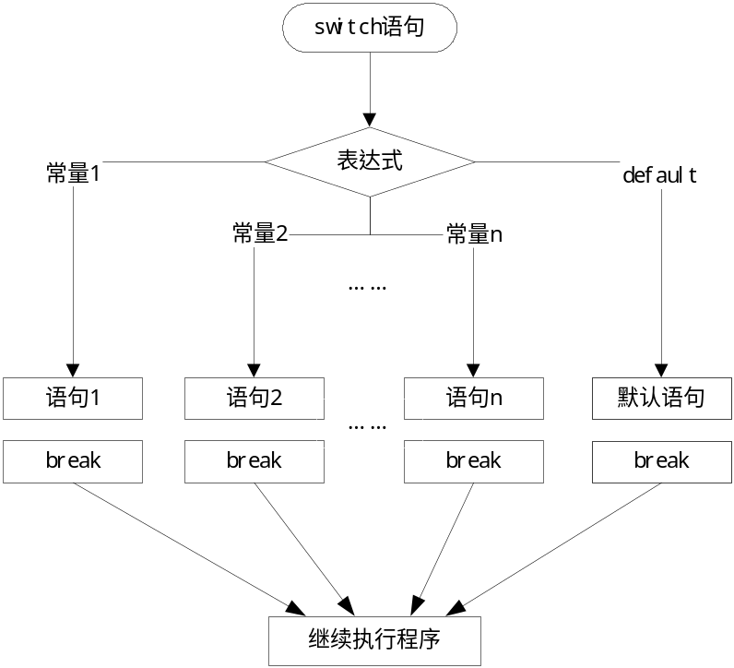
switch多分支语句
switch语句的执行流程如下图所示。

Slide 6
循环语句
所谓循环语句，主要就是在满足条件的情况下反复执行某一个操作。在Java中，提供了3种常用的循环语句，分别是：for循环语句、while循环语句和do...while循环语句。下面分别对这3种循环语句进行介绍。
for循环语句
while循环语句
do...while循环语句

Slide 7
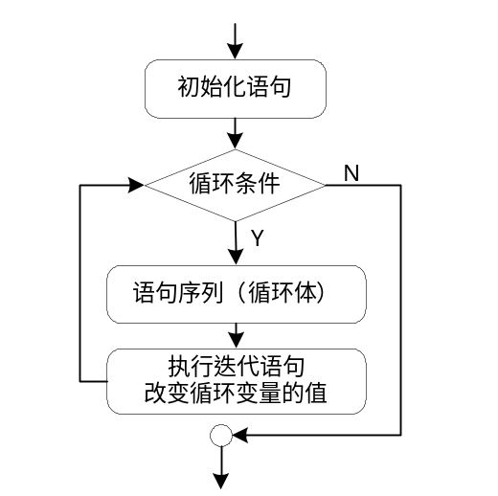
for循环语句
for循环语句也称为计次循环语句，一般用于循环次数已知的情况。for循环语句的基本语法格式如下：
for(初始化语句;循环条件;迭代语句){
语句序列
}
初始化语句：为循环变量赋初始值的语句，该语句在整个循环语句中只执行一次。
循环条件：决定是否进行循环的表达式，其结果为boolean类型，也就是其结果只能是true或false。
迭代语句：用于改变循环变量的值的语句。
语句序列：也就是循环体，在循环条件的结果为true时，重复执行。

Slide 8
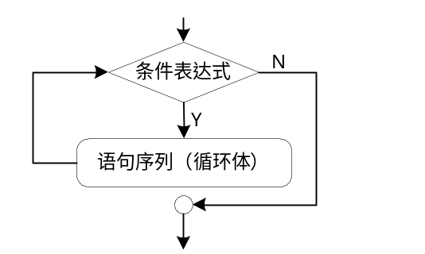
while循环语句
while循环语句也称为前测试循环语句，它的循环重复执行方式，是利用一个条件来控制是否要继续重复执行这个语句。while循环语句与for循环语句相比，无论是语法还是执行的流程，都较为简明易懂。while循环语句的基本语法格式如下：
while(条件表达式){
语句序列
}
条件表达式：决定是否进行循环的表达式，其结果为boolean类型，也就是其结果只能是true或false。
语句序列：也就是循环体，在条件表达式的结果为true时，重复执行。

Slide 9
do...while循环语句
do…while循环语句也称为后测试循环语句，它的循环重复执行方式，也是利用一个条件来控制是否要继续重复执行这个语句。与while循环所不同的是，do...while语句先执行一次循环语句，然后再去判断是否继续执行。do...while循环语句的基本语法格式如下：
do{
语句序列
} while(条件表达式); //注意！语句结尾处的分号";"一定不能少
语句序列：也就是循环体，循环开始时首先被执行一次，然后在条件表达式的结果为true时，重复执行。
条件表达式：决定是否进行循环的表达式，其结果为boolean类型，也就是其结果只能是true或false。

Slide 10
使用break、continue语句实现程序的跳转
在Java中提供了break和continue语句，用于实现程序的跳转。下面将对这两条语句进行详细介绍。
break跳转语句
continue跳转语句

